Slide 1

LA TERAPIA FAMILIAR EN LA PSICOSIS
LINARES JUAN LUIS

Slide 2
FOCOS DE INTERVENCION
MITOLOGIA: para establecer un proceso de reconfirmación
ORGANIZACIÓN: para implementar un proceso de destriagulacion

Slide 3
LA INTERVENCION SOBRE LA ORGANIZACION
Neutralizar la triangulación que está sirviendo de vehículo para la desconfirmación
Mejorar la cohesión
Flexibilizar la adaptabilidad
Redefinir la jerarquía

Slide 4
Estrategias de destriangulación
Consolidación de subsistemas generacionales: consolidar la pareja y la fratría
1
Fomento de múltiples relaciones diádicas: todas las combinaciones de a dos posibles
2
Reubicación de figuras pseudoparentales: redefinición de la familia extensa
3

Slide 5
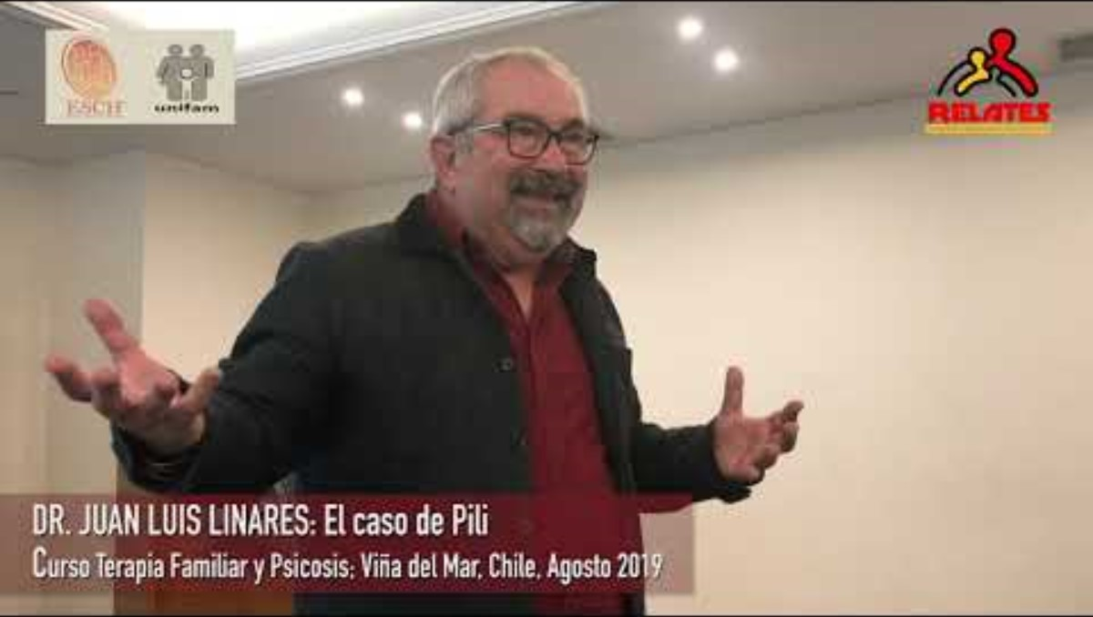
La intervención sobre la mitología
Deconstrucción de los mitos desconfirmadores sociales e iatrogénicos y de los tres pilares en los que se apoyan: valores y creencias cognitivos, el clima emocional y los rituales
El mito del páncreas cerebral: reformularlo en términos de complejidad, incertidumbre y multicausalidad. Establecer relación de complementariedad entre la terapia farmacológica y psicológica.
El mito del buenito insignificante: video

Slide 6

El abordaje individual en la terapia familiar de la psicosis
DORA ORTIZ MUÑOZ
En Linares

Slide 7
Aspectos a tener en cuenta…
No debe ser propuesto hasta que estén bien asentadas las bases del tratamiento
No caer en las dicotomías que trae la familia
El objetivo es devolverle al paciente el protagonismo de su vida, pero antes tiene que sentir que es alguien valioso/a
Manejo de la información

Slide 8

Actitud terapéutica
No cuestionar la visión del mundo
No acercarnos con hipótesis complejas
Tolerancia de los aspectos irracionales, impulsivos y primitivos de su personalidad

Slide 9
Fases del tratamiento individual
1. Conseguir un buen vinculo terapéutico
2. Explorar el mundo intrapsíquico-relacional
3. Decidir en forma conjunta con el paciente que recorrido vamos a hacer
4. Consolidar y reforzar los cambios

Slide 10
Factores que influyen en los resultados
GRADO DE DIFERENCIACION DE LA FAMILIA DE ORIGEN
NIVEL DE DESESTRUCTURACION
RECURSOS PERSONALES
CAPACIDAD DE INTROSPECCION

